Slide 1

Применение ML и AI в SDN
Тихонов С.Н. К4111

Slide 2
Что такое SDN?
Концепция SDN - это архитектурный подход к управлению сетями, который отделяет плоскость управления от плоскости данных, что позволяет централизованно и программно управлять сетевыми устройствами.
Основные принципы SDN:
1. Разделение плоскостей:
Плоскость данных (Data Plane) – отвечает за пересылку трафика (коммутаторы, маршрутизаторы).
Плоскость управления (Control Plane) – принимает решения о маршрутизации (контроллер SDN).
2. Логически централизованное управление:
Контроллер SDN (например, OpenDaylight, ONOS) управляет всеми сетевыми устройствами через открытые API (например, OpenFlow).
3. Программируемость сети:
Сетевые политики настраиваются программно, а не вручную на каждом устройстве.
4. Виртуализация:
Виртуализация традиционных сетевых устройств (маршрутизаторы, фаерволы, балансировщики нагрузки) и самих сетей (VLAN).

Slide 3
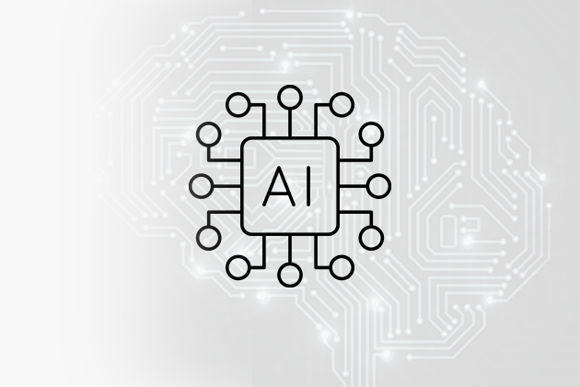
Почему ИИ и SDN?
Проблемы традиционных сетей:
Ручное управление политиками (QoS, безопасность) не всегда эффективно.
Рост сложности сетей (5G, IoT) требует автоматизации.
Контроллер SDN не всегда может предсказывать аномалии.
Использование ML/ИИ+SDN для:
Автоматического анализа трафика.
Прогнозирования перегрузок и атак.
Оптимизации маршрутизации в реальном времени.
Пример: Google использует ML для управления трафиком в своих ЦОД.

Slide 4
Основные применения ML/AI в SDN
1. Оптимизация трафика и QoS
Задача: Предотвращение перегрузок, балансировка нагрузки.
Алгоритмы (LSTM, Random Forest) анализируют исторические данные.
Прогнозируют пиковые нагрузки (например, в стриминговых сервисах).
SDN-контроллер динамически перенаправляет трафик.
Netflix использует ML + SDN для оптимизации потокового видео.
2. Обнаружение и предотвращение атак
Задача: Выявление DDoS, аномального поведения.
ML-модели (SVM, нейросети) обучаются на нормальном/атакующем трафике.
При обнаружении аномалий SDN автоматически блокирует подозрительные потоки.
Платформы вроде "Baidu Apollo" используют ML для защиты облачных сетей.
3. Самообучающиеся сети (Self-Learning Networks)
Задача: Минимизация вмешательства администратора.
RL (Reinforcement Learning) позволяет SDN адаптироваться к изменениям.
Например, автонастройка параметров QoS под новые приложения.
Stanford University тестирует RL для управления SDN в 5G.

Slide 5
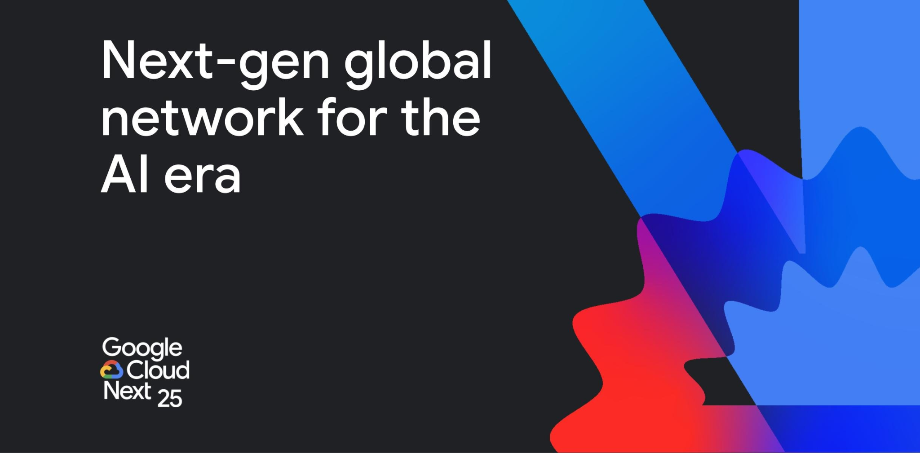
Примеры реализаций
Google B4 (ML для глобальной сети)
ML предсказывает нагрузку между дата-центрами.
SDN автоматически перераспределяет трафик.
Результат: На 30% меньше потерь пакетов.

Slide 6
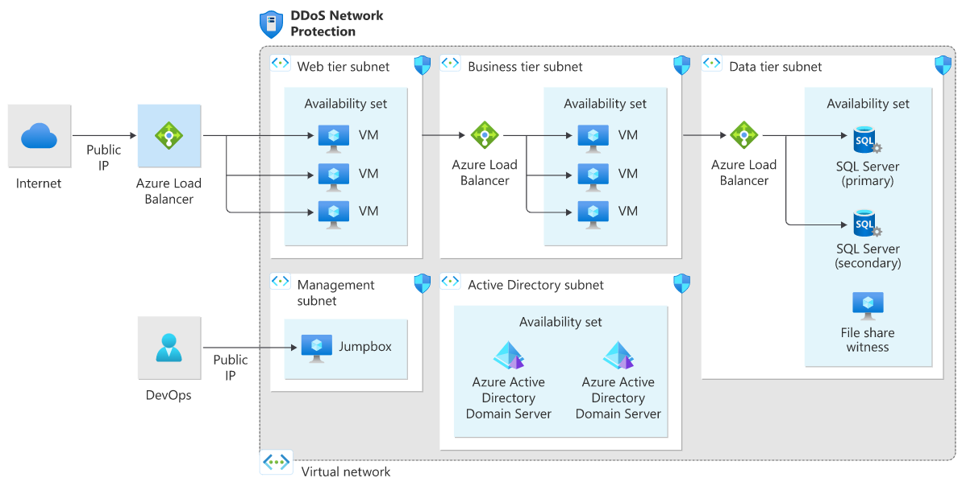
Примеры реализаций
Microsoft Azure (Анти-DDoS)
ИИ анализирует 6.5 трлн сигналов в день.
SDN изолирует атаки за миллисекунды.

Slide 7
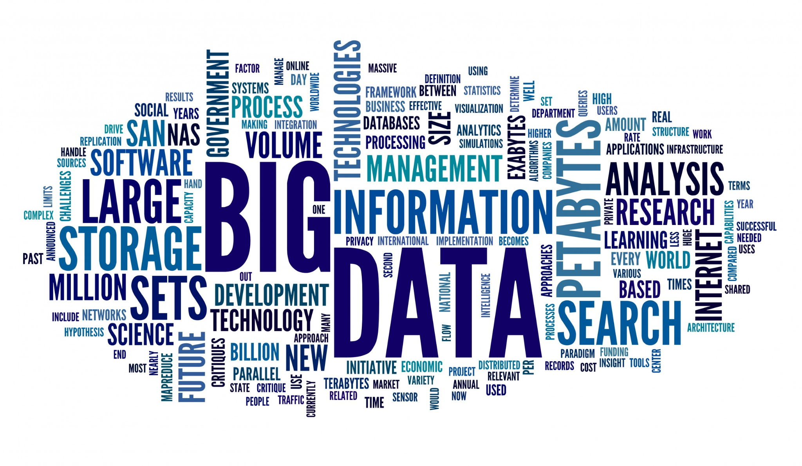
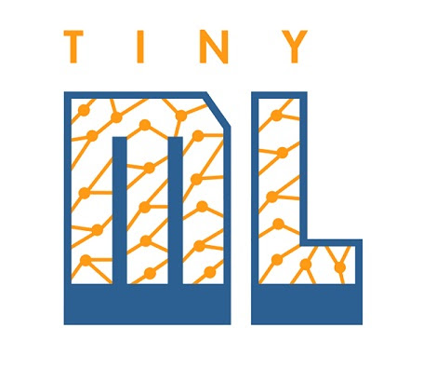
Проблемы и перспективы
Проблемы:
Задержки: ML-модели должны работать в реальном времени.
Безопасность: Атаки на сами ML-модели (Adversarial ML).
Сложность: Обучение моделей требует больших данных.
Перспективы:
TinyML: Упрощенные ML-модели для edge-устройств.
ИИ + NFV: Полная автономия сетей.
Квантовые алгоритмы: Для сверхбыстрой оптимизации.

Slide 8
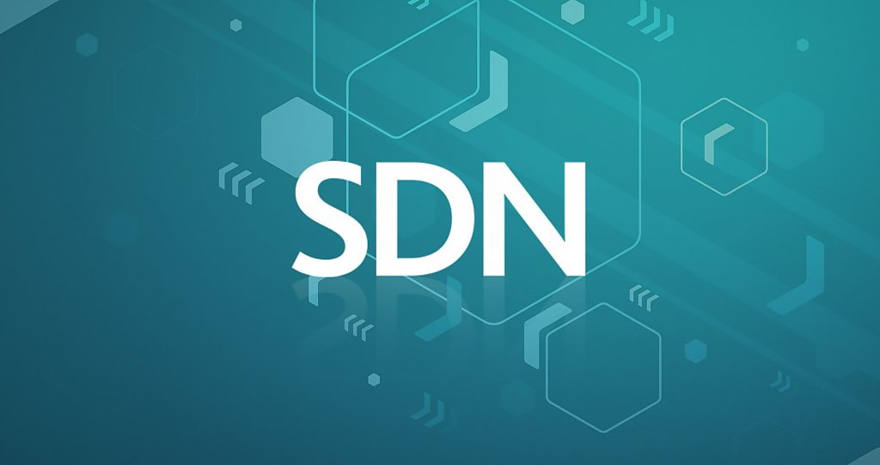
Заключение
Объединение искусственного интеллекта и машинного обучения с Software-Defined Networking открывает новую эру в управлении сетевыми инфраструктурами. Эта синергия превращает традиционные сети в умные, адаптивные и безопасные системы, способные самообучаться, прогнозировать проблемы и мгновенно реагировать на изменения.
Внедрение ИИ/ML в SDN – не просто тренд, а необходимость для современных сетей. Это повышает надежность, безопасность и эффективность, сокращая затраты и обеспечивая готовность к будущим технологическим вызовам.

Slide 9

Спасибо за внимание!
Тихонов С.Н. К4111

